Slide 1
TNPS

Slide 2
TRILHA PRINCIPAL | TEAMS
Fidelizar, fortalece!

Slide 3
TRILHA PRINCIPAL | TEAMS
Onde estamos:
Objetivo: Criar uma boa experiência e fortalecer o seu relacionamento com o cliente.
Fidelizar, fortalece!
Pós-vendas (Retenção);
TNPS.
Notes:
Adicionar instrução facilitador

Slide 4
Combinados
Abra a sua câmera
Desative o microfone
Para interagir, acione
o botão de levantar
a mão e aguarde.

Slide 5
Olá!
RETIRAR SLIDE
Sou consultora de atendimento aqui na Claro (e sua parceira nesse treinamento).
Hoje vamos falar sobre duas palavrinhas que, no começo, parecem complicadas:
NPS e TNPS.
Mas calma: eu vou te mostrar que elas fazem total sentido no nosso dia a dia de loja — e mais do que isso, podem ajudar você a brilhar no atendimento!!

Slide 6
Índice
Confira os temas que vamos abordar:
DEFINIÇÃO
DEFINIÇÃO
BENEFÍCIOS
COMO FUNCIONA

Slide 7
RETIRAR SLIDE
Você já se perguntou...
O que faz um cliente voltar para a loja com um sorriso
no rosto e indicar a Claro para amigos e familiares?
Ou o que faz ele sair da loja dizendo que foi mal atendido?
Notes:
Os clientes prezam muito por indicações e avaliações positivas da marca
É aqui que entram o NPS e o TNPS!
Duas ferramentas fundamentais para entender o que nossos clientes estão sentindo e como podemos melhorar continuamente sua experiência.

Slide 8
Unificar as definições em um slide só
Definições
Vamos conferir as definições das métricas e entender um pouco mais de cada uma.
NPS
NPS
TNPS

Slide 9
Definições NPS
O NPS (Net Promoter Score) é uma métrica usada mundialmente para medir a lealdade e a satisfação dos clientes com a marca como um todo.
Ela nos dá uma ideia clara de quantos clientes estão contentes com
a Claro — e quantos estão insatisfeitos.
Isso é muito importante porque permite que você acompanhe
sua performance e faça ajustes estratégicos.
“De 0 a 10, qual a probabilidade de você recomendar a Claro para um amigo ou colega?”

Slide 10
Métricas de Satisfação
Com base nas respostas, os clientes são classificados em três grupos:
Promotores: Clientes altamente satisfeitos
e fiéis que provavelmente irão recomendar sua empresa.
Neutros: Clientes satisfeitos, mas que podem ser influenciados por concorrentes ou mudanças de mercado.
Detratores: Clientes insatisfeitos que podem espalhar mensagens negativas
sobre sua empresa.
9 e 10 Promotores
0 a 6
Detratores
7 e 8 Neutros

Slide 11
Fórmula NPS
Exemplo Prático de NPS Positivo:
Imagine que você recebeu 100 respostas à pesquisa de NPS. Os resultados foram:
Grupo | Notas atribuídas | Quantidade de pessoas | Percentual
Promotores | 9 ou 10 | 60 | 60%
Detratores | 0 a 6 | 20 | 20%
Neutros | 7 ou 8 | 20 | (Não entram no cálculo)
O Cálculo é: %Promotores (60%) - % Detratores (20%); NPS = 40%
Notes:
Ele é calculado pela diferença entre a porcentagem de Promotores e a porcentagem de Detratores.

Slide 12
Fórmula NPS
Exemplo Prático de NPS Negativo:
Imagine que uma empresa realizou uma pesquisa de satisfação com 100 clientes após uma interação com o canal de atendimento.
Grupo | Notas atribuídas | Quantidade de pessoas | Percentual
Promotores | 9 ou 10 | 15 | 15%
Detratores | 0 a 6 | 60 | 60%
Neutros | 7 ou 8 | 25 | (Não entram no cálculo)
O Cálculo é: %Promotores (15%) - % Detratores (60%); NPS = -45%

Slide 13
Fórmula NPS
Exemplo Prático de NPS Negativo:
Interpretação:
Um NPS de -45 indica que há muito mais clientes insatisfeitos do que satisfeitos.
Isso é um sinal de alerta para a empresa, pois pode refletir problemas como:
Falhas no atendimento
Produto ou serviço abaixo das expectativas
Comunicação ineficaz
Problemas recorrentes não resolvidos

Slide 14
Definições
Vamos conferir as definições das métricas e entender um pouco mais de cada uma.
NPS
TNPS
TNPS

Slide 15
Definições TNPS
O TNPS é uma variação do NPS, mas com um foco mais específico: ele mede a satisfação do cliente logo após uma interação — por exemplo, uma visita à loja, uma ativação de plano, ou uma troca de chip.

Slide 16
Definições TNPS
A perguntas do TNPS podem variar de acordo com o momento da jornada do cliente. Veja alguns exemplos:
“Com base na sua última visita à loja Claro, qual a probabilidade de você recomendar a Claro a um amigo ou colega?”
“Considerando a experiência que você teve no momento da compra,
o quanto você recomendaria a Claro para um amigo ou familiar?”
Essas variações permitem uma análise mais precisa da experiência vivida pelo cliente em situações específicas.

Slide 17
Por que isso é importante?
Essa abordagem ajuda a:
Identificar falhas pontuais na jornada do cliente;
Corrigir rapidamente o que não funcionou bem;
Reforçar boas práticas que geraram uma experiência positiva.
Com isso, a empresa consegue agir de forma mais ágil e estratégica para melhorar continuamente a experiência do cliente.

Slide 18
Modelos de Aplicação do NPS
Existem dois tipos de NPS: Relacional e Transacional. E qual a diferença entre eles?
A diferença está no objetivo e no momento de aplicação de cada um.
NPS Relacional
Objetivo: avaliar a satisfação e lealdade
do cliente com a empresa de forma geral.
Momento de Aplicação: realizado periodicamente (Exemplo: trimestral ou semestral) para medir a percepção dos clientes sobre a marca ao longo do tempo.
NPS Transacional
Objetivo: avaliar a satisfação do cliente após uma interação específica com a empresa.
Momento de Aplicação: enviado após uma transação ou interação específica, como uma compra, atendimento ao cliente, ou uso de um serviço.

Slide 19
Atenção!
Na Claro, melhorar o TNPS (ou seja, a nota que o cliente dá depois da venda) é coisa séria. Mas não é trabalho só de uma área — é missão de todo mundo junto: CX Comercial, Processos Comerciais, Canais de Vendas… e principalmente de quem tá na linha de frente: os vendedores e líderes!
Notes:
Se um cliente é mal atendido hoje, ele pode se tornar um detrator imediatamente — e isso será registrado via TNPS.
Mas se ele for encantado, mesmo vindo de uma experiência ruim, pode se tornar um promotor e mudar sua visão da Claro!

Slide 20
Vendedores
Criam conexão desde o primeiro “oi”;
Escutam o cliente de verdade para indicar a melhor solução (não só vender por vender);
Deixam o cliente seguro e bem informado — isso evita dúvidas e reclamações depois;
Mostram que a Claro entrega muito mais que um serviço: entrega experiência.
Ter transparência no atendimento, informando com clareza os produtos adquiridos para evitar cobranças inesperadas e garantir que o cliente não tenha dúvida alguma.
Notes:
Áreas de apoio (CX, Processos e Canais)
Monitoram os dados de TNPS e identificam padrões de reclamação;
Criam planos de ação junto com os times de vendas;
Oferecem suporte com processos mais simples e produtos mais alinhados às expectativa dos clientes.
Todo mundo tem um papel no TNPS. Se cada um fizer sua parte com foco real no cliente, a gente transforma reclamação em elogio e causa uma ótima experiência para o cliente aumentando a nota promotor.

Slide 21
Atendimento ao cliente
Atenção!
Atendimento com rapidez, personalização e empatia.
Ao analisar esses dados coletados, é possível criar uma estratégia NPS eficaz, podendo identificar áreas de melhoria, fortalecer a marca e impulsionar o crescimento do negócio em aspectos como:
E tudo isso se conecta com quatro pontos que fazem a diferença:
Inovação
Inovação nos serviços e jeitos de vender que encantam.
Comunicação
Comunicação clara e sem enrolação com o cliente.
Feedback
Feedback usado como ouro para melhorar cada vez mais.

Slide 22
Você sabe o que INNERLOOP?
Hoje temos um grupo de pessoas que tratam e conseguem interagir com os clientes que deram nota baixa revertendo essa experiência negativa em positiva. Eles identificam as causas, raízes e atuam com as melhorias identificadas.
Para entender isso, temos alguns exemplos de depoimentos com situações que acabaram gerando clientes Detratores, vamos conferir:

Slide 23
O que pode gerar clientes Detratores:
Atrasos ou falhas na portabilidade
Instalação demorada
ou mal executada
Equipamentos com defeito ou difíceis de usar
Falta de clareza nos planos e contratos
Cobranças indevidas ou mudanças inesperadas
Sinal fraco ou ausência de cobertura
Conexão instável, lenta ou com quedas frequentes
Falta de transparência nas informações
Atendimento demorado ou ineficaz

Slide 24
Qualidade de Serviço Detrator
Expectativa x Entrega
Problema: O cliente foi informado que teria fibra, mas recebeu outro tipo de conexão.
Qualidade de serviço: A qualidade falha quando o que foi prometido não é o que é entregue. Isso quebra a confiança e gera frustração.
Impacto: Gera sensação de “venda enganosa”, mesmo que não tenha sido intencional.

Slide 25
Situações como as apresentadas anteriormente podem acontecer eventualmente, principalmente porque algumas não estão no nosso controle, como: falhas de sistemas, atrasos e imprevistos.
Mas a forma como lidamos com essas situações no atendimento podem transformar um cliente que seria Detrator para Promotor!

Slide 26
Mas, e o contrário?
O que os clientes Promotores relataram como ações positivas?
Vamos conferir também!

Slide 27
Ações que criam Promotores da Claro:
Experiência positiva
do Cliente
Facilidade e praticidade nos processos
Atendimento de qualidade
Qualidade do serviço prestado
Boa cobertura e conectividade móvel
Rapidez e eficiência nas soluções
Preço justo e bom
custo-benefício

Slide 28
Qualidade de Serviço Promotor
Expectativa x Entrega
1. Atendimento com profissionalismo
O cliente se sentiu respeitado e bem atendido, desde o momento da compra.
Profissionalismo = clareza, educação, paciência e cuidado no trato.
2. Qualidade na entrega
O instalador também é elogiado, ou seja, o cuidado não parou na venda.
A experiência foi consistente do início ao fim — algo essencial para gerar promotores.
3. Atendimento como diferencial
O cliente não fala de preço ou produto, mas sim do comportamento e postura dos profissionais.
Isso mostra que qualidade de serviço vai além da técnica — envolve atitude e relação humana.

Slide 29
Benefícios
GERAR UM VIDEO DO SLIDE 29 AO 31, com IA talvez falando desses pontos
Para o Cliente
Atendimento mais humano
e personalizado.
Sensação de escuta ativa: o cliente sente que sua opinião faz diferença.
Melhoria contínua da experiência: feedbacks são utilizados para ajustes reais.

Slide 30
Benefícios
Para você, colaborador
Reconhecimento e identificação de melhorias: atendimentos bem avaliados destacam você e a identificação de pontos fracos te ajuda a ir além!
Desenvolvimento de habilidades: empatia, comunicação eficaz, resolução de problemas.
Mais eficiência operacional e menos estresse no trabalho: clientes felizes e satisfeitos com a resolução de problemas tornam o dia a dia mais leve.

Slide 31
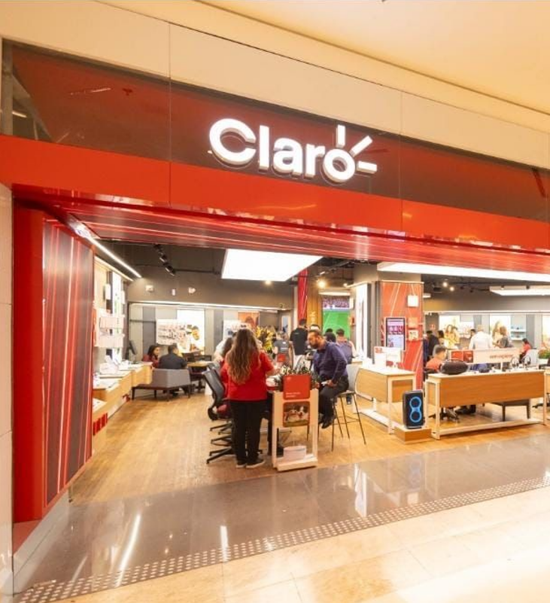
Benefícios
Para a loja e para a Claro
Aumento da fidelização e vendas: mais clientes que voltam e recomendam.
Redução de custos com reclamações e retrabalho e aumento da eficiência.
Melhoria da imagem da marca: clientes satisfeitos se tornam defensores da Claro.
Monitoramento contínuo e ajustes rápidos: esse acompanhamento constante possibilita ajustes, reduzindo
as reclamações.
Notes:
Quando o cliente responde com nota alta, ele não tá só elogiando a Claro — ele tá dizendo: ‘Fui bem atendido
por você’.
E isso pode fazer você ser destaque, crescer e até ser reconhecido por isso. Atender bem é bom pra todo mundo!
Agora, para fixar o que aprendemos até aqui, vamos fazer uma atividade!

Slide 32
Como Funciona
Vamos conferir como funciona a coleta de dados para essas métricas:
FERRAMENTAS
FERRAMENTAS

Slide 33
Ferramentas
Existem diversas ferramentas online que permitem coletar respostas de clientes por meio de pesquisas NPS, como SurveyMonkey, Qualtrics
e Typeform.
Nós utilizamos a ferramenta Qualtrics.
Como o mercado pratica o TNPS, como a pesquisa chega no cliente (os meios)?
Os métodos de coleta de dados podem variar, incluindo e-mail, SMS, chat, formulários online e até mesmo pesquisas telefônicas.
Notes:
É importante que o vendedor não informe nem influencie o cliente sobre a pesquisa de NPS, pois o envio segue uma estratégia definida e não abrange 100% dos clientes. Mencionar a pesquisa pode gerar expectativas desnecessárias e até frustração, caso o cliente não a receba. Além disso, manter o cliente sem influência garante respostas mais espontâneas e sinceras, tornando o NPS um indicador mais confiável para orientar melhorias reais na experiência do cliente.

Slide 34
Analisar é a chave!
Existem áreas e lideranças na Claro que acompanham e apontam as oportunidades para áreas e times de vendas, afim de melhorar o nosso indicador.
Notes:
Vc faz a diferença!
Com cada atendimento, a gente tem a chance de mudar a percepção do cliente, e transformar uma visita simples em uma experiência incrível e memorável.

Slide 35
Deixar o texto no apoio de fala e manter os tópicos
Você percebeu a importância
de identificar?
Vimos anteriormente o quanto é importante coletar os índices para estabelecer um plano de ação.
Agora, vamos conferir os 5 principais problemas mencionados recentemente pelos clientes, com base nas análises realizadas a partir dos verbatins os comentários espontâneos deixados pelos próprios clientes.
ATENDIMENTO
PORTABILIDADE
PÓS-VENDA
PROBLEMAS TÉCNICOS
QUALIDADE DO SERVIÇO

Slide 36
Do slide 36 ao 40, tentar fazer uma tabela ou algo do gênero com os assuntos e “problemas”
Atendimento
Despreparo dos atendentes;
Demora no atendimento;
Falta de resolução de problemas.
Tempo excessivo de espera para atendimento;
Falta de clareza nas informações fornecidas;
Atendimento inadequado.

Slide 37
Portabilidade
Demora na conclusão;
Falhas na transferência;
Cancelamento de linhas.

Slide 38
Pós-venda
Falta de suporte adequado;
Informações equivocadas;
Dificuldade na resolução dos problemas;
Venda de produtos não solicitados pelo cliente;
Cobrança de serviços não contratados;
Divergências nos valores das faturas.

Slide 39
Problemas Técnicos
Técnicos não comparecem nas visitas agendadas;
Problemas na execução dos serviços técnicos;
Informações erradas fornecidas pelos técnicos;
Falhas na instalação e configuração
dos equipamentos;
Problemas recorrentes com a conexão de internet após a instalação.

Slide 40
Qualidade do Serviço
Sinal de internet instável e de baixa qualidade;
Problemas com a qualidade dos canais de TV e falta de suporte técnico eficiente;
Sinal de internet inexistente;
Problemas com a qualidade da imagem da TV.
Notes:
Observar esses exemplos de problemas que ocorrem nos ajuda a entender o que podemos fazer para melhorar o nosso atendimento e fidelizar os clientes!

Slide 41
Recapitulando...
Vamos rever os pontos principais?
O NPS mede a lealdade do cliente com a marca.
O TNPS mede a satisfação após uma interação específica.
O cliente responde a uma pergunta simples, de 0 a 10.
A análise identifica promotores, neutros e detratores.
Seus comportamentos impactam diretamente essas notas.
Ouvir o cliente e agir com empatia é essencial.
Usamos as respostas para melhorar o atendimento nas lojas.

Slide 42
Dúvidas?

Slide 43
TNPS
Agradecemos a sua participação!

